Slide 1
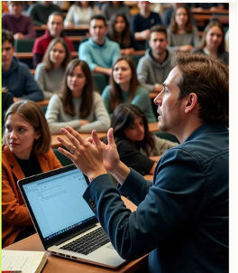
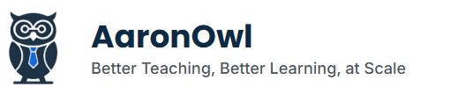
אהרון הינשוף,
עוזר הוראה מבוסס בינה מלאכותית

Slide 2
הצגה - AaronOwl
AaronOwl היא פלטפורמת הוראה מבוססת בינה מלאכותית, שפותחה במיוחד עבור מרצים באקדמיה, סטודנטים, ומוסדות להשכלה גבוהה.
המערכת מבצעת אוטומציה ומפשטת את תהליך בניית הקורסים: יצירת כלי הוראה חכמים, בנייה אוטומטית של מבחנים ושאלונים, וייעול תהליכי הכנת התכנים.
הפלטפורמה מספקת תובנות וניתוחים מבוססי נתונים, המסייעים למרצים לעקוב אחר התקדמות הסטודנטים ולשפר את אפקטיביות ההוראה.
אהרון הינשוף מאפשר הנגשת תכני לימודים בעברית, ערבית, רוסית ואנגלית ותומך בסטודנטים ששפת האם שלהם אינה עברית.
המערכת תומכת במוסדות בהרחבה ובהטמעה בקנה מידה רחב של תהליכי הוראה ולמידה, תוך יצירת חוויית הוראה יעילה, עקבית ואחידה בין קורסים וכיתות. נוסה בהצלחה בעשרות קורסים, בהשתתפות אלפי סטודנטים.

Slide 3
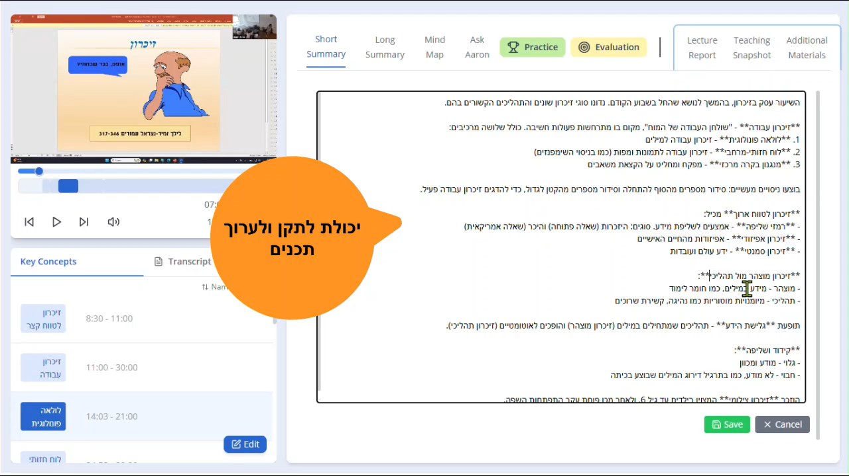
למרצים- AaronOwl
אוטומציה של משימות: הכנת סיכומים, תרשימים ושאלונים על השיעור, וכך מתפנה זמן להוראה אפקטיבית יותר.
Co-pilot פדגוגי המבוסס על 16 מדדים מוכחים. המערכת מקשיבה לשיעורים ונותנת חיווי רציף על מה הובן, איפה יש בלבול, איך הכיתה מתקדמת והמלצות קונקרטיות לשיפור.
התאמה אישית: הפקת חומרי עזר מותאמים לתכני הקורס לעדכונים השוטפים.

Slide 4
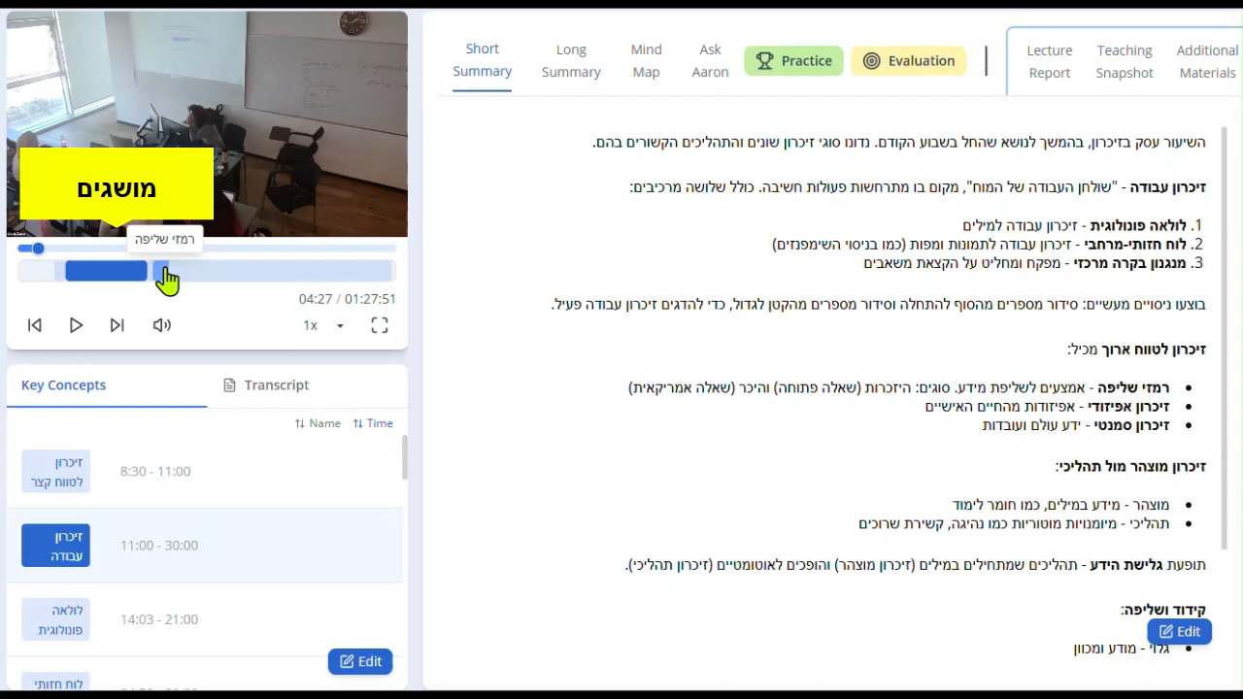
לסטודנטים- AaronOwl
למידה אישית: סיכומים, שאלונים, תרשימים, וידאו ותכנים מותאמים לשפה, קצב וסגנון הלמידה של כל סטודנט.
למידה אקטיבית: שאלוני תרגול, חיפוש חכם, בוט שאלות בשפה חופשית
למידה רלבנטית: תכנים מתעדכנים אוטומטית, מבוססים על מה שנלמד בפועל, בקצב בשפה הנוחים לתלמיד

Slide 5
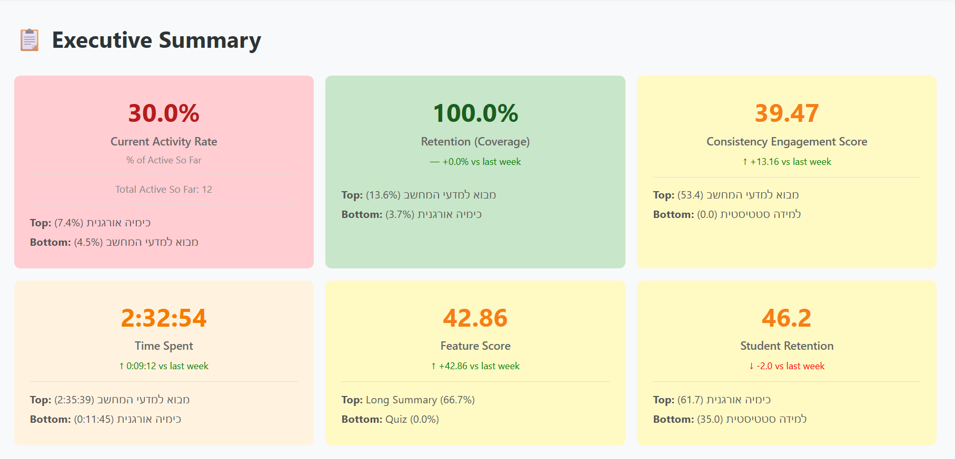
למוסדות אקדמים- AaronOwl
שיפור איכות ההוראה והאחידות בין קורסים ומחלקות כולל תובנות ניהוליות על מעורבות וקשיי סטודנטים ברמת קורס/מחלקה/מוסד
הקלה בעומס הבירוקרטי והפדגוגי על מרצים וסגל הוראה
קידום חדשנות והטמעת AI בהוראה בצורה אחראית ומבוקר
תמיכה בריבוי שפות והנגשת למידה לאוכלוסיות מגוונות

